Slide 1

ИССЛЕДОВАНИЕ ОРБИТАЛЬНОЙ ДИНАМИКИ СПУТНИКА АСТЕРОИДА APOPHIS
Семинар, посвященный 100-летию ИПА РАН, 09.10.2019 г.
В.В. Ивашкин ^{1, 2}, А. Лан ^{2, 3}, П. Гуо ¹
¹Институт прикладной математики им. М.В. Келдыша РАН, Москва
²Московский государственный технический университет им. Н.Э. Баумана, Москва
³Xi’an Jiaotong University, Xi’an, Shaanxi, P.R. China
ivashkin@keldysh.ru
ИПА РАН, 09.10.2019 г.

Slide 2
Введение
Организация экспедиции к астероидам, в частности, к сближающимся с Землей, – актуальная проблема современной космонавтики [1].
В рамках анализа характеристик возможной экспедиции к астероиду Апофис выполнен анализ орбитального движения КА вокруг астероида [2-4]. Показана возможность построения стабильной (до апреля 2029 г.) орбиты спутника Апофиса.
Длительное движение КА вокруг астероида Апофис может быть использовано для проведения радиотехнических наземных измерений спутника и уточнения орбиты Апофиса. Это важно для осуществления более надежного контроля движения Апофиса в отношении обеспечения астероидной безопасности Земли.
Небесно-механические задачи, связанные с малыми телами Солнечной системы и проблемой астероидной опасности – одни из важнейших в Институте теоретической астрономии, а затем – и в Институте прикладной астрономии РАН. Поэтому указанная задача и взята для доклада на Семинаре, посвященном юбилею ИПА.

Slide 3
Модель движения КА вокруг астероида
Модель движения КА в астероидоцентрической невращающейся системе кординат [2-4]:
где r, v – астероидоцентрические радиус-вектор и вектор скорости КА;
a₀= – μ_{A}/r³ r – центральное ускорение от притяжения астероида, r = |r| ;
μ_{A} – гравитационный параметр астероида;
a₁ – возмущение от притяжения больших небесных тел (Солнце, Земля, Луна и др.);
a₂ – возмущение от несферичности астероида;
a₃ – возмущение от давления солнечного света.
a₁ вычисляется в модифицированной форме, близкой к методу Энке:

Slide 4
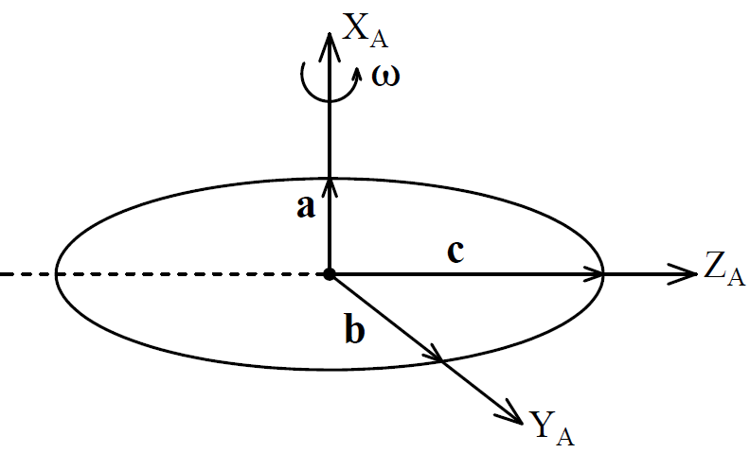
Модель астероида Апофис
Параметры астероида Апофис [5]
μ_{A} | 1.8-2.86 м³/с²
R_{A} | 160 м
α₁=b/a | 1.06 (±0.02)
α =c/a | 1.5 (±0.2)
λ | 250º
β | –75º
P_{A} | 30.56 ч
Рис. 1. Модель астероида как эллипсоида
Полагаем:
1) Апофис – однородный эллипсоид с полуосями a, b, c, ab<c. Средний радиус R_{A}≈160 м. Удлинение α=c/a={1.3; 1,5; 1.7}, случай вытянутого эллипсоида вращения: α₁=1; случай трёхосного эллипсоида: α₁={1.04; 1.06; 1.08}.
2) астероид вращается вокруг малой оси эллипсоида a (оси OX_{A}) , рис. 1.
3) ось OX_{A} сохраняет неизменное положение в пространстве, она ориентирована по вектору К(λ, β).

Slide 5
Возмущение a₂ от несферичности астероида
    Случай вытянутного эллипсоида вращения (α₁=b/a=1). Возмущающее ускорение от несферичности астероида в астероидоцентрической связанной системе координат (СК) имеет вид [6, 7]
a_{A2} = (a_{XA2}, a_{YA2}, a_{ZA2}):
где k =0.5,
r₂(x₂, y₂, z₂) – радиус-вектор КА в астероидоцентрической связанной СК (рис. 1).

Slide 6
Возмущение a₂ от несферичности астероида
    Случай трёхосного эллипсоида. Ускорение от притяжения астероида в связанной СК вычисляется по формуле Дирихле [8-10]:
здесь γ является наибольшим положительным корнем уравнения софокусного эллипсоида [8-10].

Slide 7
Возмущение a₃ от давления солнечной радиации (СР)
Возмущение a₃ учитывает давление СР на КА и на панели солнечных батарей [2-4].
Модель КА (по рекомендации НПО им. С.А.Лавочкина [1])
Для основного КА: F_{sc} = 5 м², F_{sp} = 10 м², С_{sc} =1.4, С_{sp} =1.1, m_{sc} = 600 кг.
Для мини-КА с радиомаяком: шар с диаметром D = 40 см, массой m_{sc}=10 кг, С_{sc} = 1.4.
t₀=23.04.2020 г. [2-4]. Начальная орбита КА бралась круговой с радиусом r₀ =0.5 … 2 км.

Slide 8
Численные результаты и анализ – случай эллипсоида вращения
Анализ движения КА у астероида под действием частных возмущений
1. Влияние удаленных небесных тел мало́, за исключении тесного сближения Апофиса с Землей (~38 тыс. км) 13.04.2029 г.
Рис. 2. Изменение величин всех ускорений для случая r₀= 0.5-5км, μ_{A}=1.8 м³/с². α=1.7.
Рис. 3. Влияние удаленных небесных тел

Slide 9
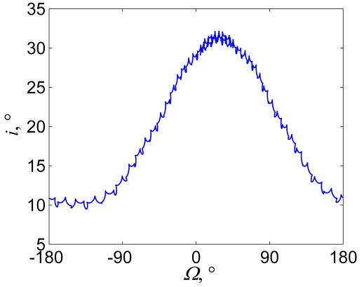
Численные результаты и анализ – случай эллипсоида вращения
Анализ движения КА у астероида под действием частных возмущений
2. Влияние несферичности астероида. Найдены две равновесные точки, в которых наклонение и долгота восходящего узла остаются практически постоянными, для них (1) Ω≈28.5°, i≈10.6°, рис. 4б, и (2) Ω≈–151°, i≈169°. Они соответствуют экваториаьной плоскости астероида.
(а). Ротационный режим
(б). Колебательный режим
Рис. 4. Изменение плоскости орбиты из-за несферичности астероида
(r₀= 0.5 км, μ_{A}=1.8 м³/с², α =1.7, вращение вокруг малой оси а)

Slide 10
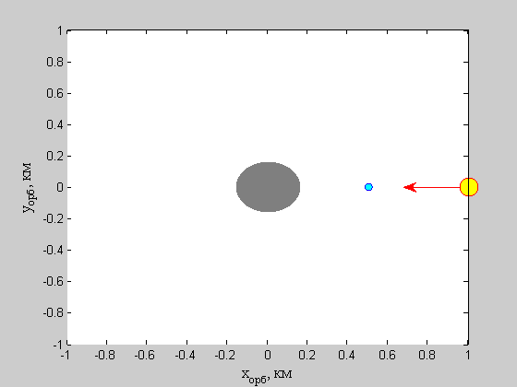
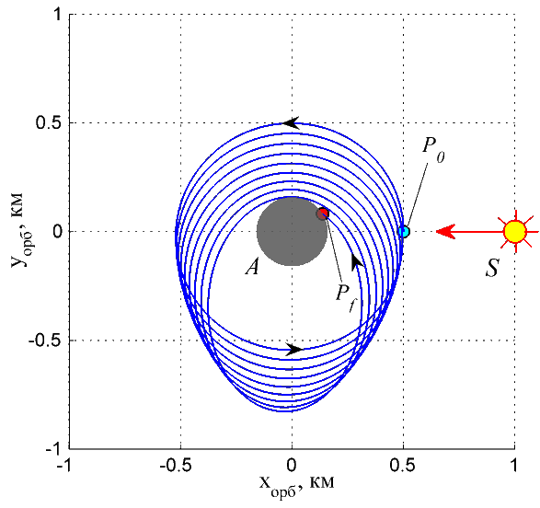
Численные результаты и анализ – случай эллипсоида вращения
Анализ движения КА у астероида под действием частных возмущений
3. Влияние давление солнечного света.
β – угол между нормалью к плоскости орбиты КА и направлением от КА к Солнцу.
Рис. 5. Движение основного КА при Ω₀≈0°, i₀≈90° (β₀ ≈ 80°), r₀= 0.5 км. Время жизни T ~ 4-5 сут
Рис. 6. Эволюция угла β и r за 9 лет (2020-2029) при Ω₀≈90°, i₀≈90° (β₀ ≈ 10°), r₀= 0.5 км.
Время жизни T ~ 9 лет

Slide 11
Численные результаты и анализ – случай эллипсоида вращения
Совместное влияние всех трёх возмущений
Нелинейная корреляция между влиянием несферичности астероида и влиянием давления Солнечного света.
1. Орбитальное движение основного КА как спутника Апофиса.
Время жизни основного КА при движении вокруг астероида (r₀= 0.5 км)
μ_{A} (м³/с²) | α | T (сут)
1.8 | 1.3 | 136
 | 1.5 | 88
 | 1.7 | 38 (A)
2.86 | 1.3 | 71
 | 1.5 | 310
 | 1.7 | 60
Рис. 7. Эволюция относительного расстояния для варианта А (Ω₀ = i₀ = 90°)
Для всех рассмотренных значений μ_{A} и α, «время жизни» основного КА T > 120 сут при r₀ ∈ [0.9; 1.2] км.
Вторая возможность увеличить время жизни – коррекция. Необходимая скорость коррекции мала, < 1 м/c. Возможно использование оптимального времени ожидания (90-120 сут).

Slide 12
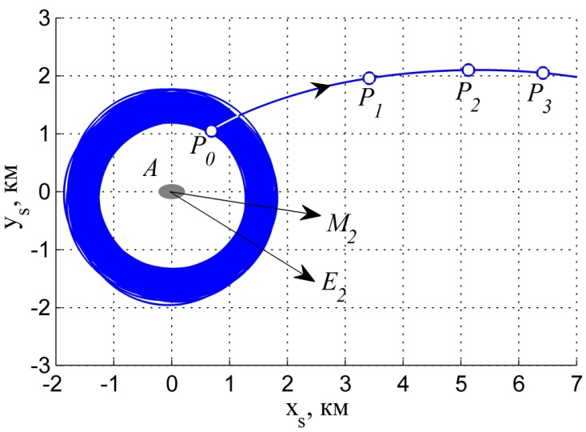
Численные результаты и анализ – случай эллипсоида вращения
Совместное влияние всех трёх возмущений
2. Время жизни T мини-КА при движении вокруг астероида.
μ_{A} м³/с²) | α | r₀ (км) | T
1.8 | 1.3-1.5 | 1.5 | ~ 9 лет
 | 1.7 | 1.5 | ~ 9 лет (б, 2020-2029гг.)
 |  | 2.0 | ~ 80 сут
2.86 | 1.3-1.7 | 1.5 | ~ 9 лет
 |  | 2.0 | ~ 9 лет
 |  | 2.5 | ~ 90 сут
Рис. 8. Орбитальное движение мини -КА у астероида Апофис в 2020-2029 гг. для варианта б (Ω₀ = i₀ = 90°).
P₀ – положение мини-КА 13.04.2029, минимальное расстояние от Апофиса до Земли ~ 38 тыс. км.
Диапазоны «оптимального» начального радиуса орбиты мини-КА (T~ 9 лет):
μ_{A} (м³/с²) | α | r₀ (км)
1.8 | 1.5-1.7 | 1.3 - 1.6
2.86 | 1.7 | 1.4 - 2

Slide 13
Случай трёхосного эллипсоида - численные результаты и анализ
Совместное влияние всех трёх возмущений [11]
Анализ показал, что в случае Апофиса как трёхосного эллипсоида также есть возможность обеспечить длительное (до 9 лет, 2020-2029 гг.) стабильное движение спутника астероида.
Условия стабильности для мини-КА:
1) начальная плоскость орбиты КА должна быть примерно ортогональна солнечным лучам;
2) начальный радиус орбиты КА r₀ в некотором «оптимальном» диапазоне: при μ_{A}=2.86 м³/с², α=1.3-1.7, α₁=1.04-1.08, r₀≈1.2 … 2 км;
при μ_{A}=1.8 м³/с², α=1.3-1.7, α₁=1.04-1.08, r₀≈1.25 … 1.64 км.
Рис. 9. Эволюция высоты мини-КА над поверхностью астероида Апофис для случая
μ_{A} = 2.86 м³/с², Ω₀ =i₀ = 90°,
r₀ = 1.5 км, α = 1.5, α₁= 1.06

Slide 14
Выводы
Разработана методика определения характеристик орбитального движения спутника астероида с учетом основных возмущений - от притяжения небесных тел, давления солнечного света, а также несферичности астероида для двух моделей – модель однородного эллипсоида вращения и модель однородного трёхосного эллипсоида.
Получено аналитическое представление для эллиптических интегралов в формуле Дирихле, выраженное в виде быстро сходящихся рядов.
Определены характеристики орбит движения основного КА и мини-спутника с радиомаяком вокруг Апофиса. Показана возможность обеспечения длительного (до 9 лет) стабильного движения КА вокруг астероида Апофис – до тесного сближения с Землёй в 2029 г. или после этого сближения. Выявлены условия стабильности: начальная плоскость орбиты КА должна быть примерно ортогональна солнечным лучам и начальный радиус орбиты ~ 1.5 км.
Такое длительное движение спутника, снабженного радиомаяком, дает принципиальную возможность провести наземные радиотехнические измерения его параметров движения и их последующей обработкой уточнить орбиту астероида.

Slide 15
Спасибо за внимание!
Литература
Автоматические космические аппараты для фундаментальных и прикладных научных исследований / Под общей редакцией проф. Г.М. Полищука и проф. К.М. Пичхадзе. М.: Изд-во МАИ-ПРИНТ, 2010. 660 с.
Ивашкин В.В., Лан А. Анализ орбитального движения космического аппарата вокруг астероида Апофис // Доклады Академии наук. 2016. Том 468, № 4. С. 403–407.
Ивашкин В.В., Лан А. Анализ орбитального движения спутника астероида Апофис // Космические исследования. 2017. Т. 55. № 4. С. 268–277.
Лан А. Методика определения траекторий космического аппарата для экспедиции Земля-астероид-Земля с учетом выбора орбит пребывания у астероида и ее применение для экспедиции к астероиду Апофис // Диссертация на соискание ученой степени к. ф.-м. н., МГТУ им. Н.Э. Баумана, 2018. 150 с.
Pravec P., Scheirich P., et al. The tumbling spin state of (99942) Apophis // Icarus. 2014. V. 233. P. 48–60.
Дубошин Г.Н. Теория притяжения. М.: ГИФМЛ. 1961. 288 с.
Ивашкин В.В. Модель орбитального движения КА вблизи ядра кометы. Часть I // Препринты ИПМ им. М.В.Келдыша. 1998. № 57. 32 с.
MacMillan W.D. The Theory of the Potential. Dover, New York. 1958. 528 p.
Кондратьев Б.П. Теория потенциала. Новые методы и задачи с решениями. М.: Мир. 2007. 512 с.
Гуо П., Ивашкин В.В. Методы вычисления потенциала однородного трёхосного эллипсоида и их приме-нение к анализу динамики спутника астероида // Препринты ИПМ им. М.В.Келдыша. 2018. № 94. 32 с.
В.В. Ивашкин, П. Гуо. Анализ возможности создания стабильного спутника астероида Апофис как однородного трехосного эллипсоида // Доклады Академии наук. 2019, том 489, № 1. С. 22-28.

